Slide 1
Wichtige Begriffe
Gymnasium Kirchenfeld

Slide 2
Aufgabe von letzter Woche
IP-Adresse des Notebooks zu Hause nachschauen
IP-Adresse auf https://whatsmyip.org/ zu Hause nachschauen
Beides eintragen in XLS-Datei auf Teams

Slide 3
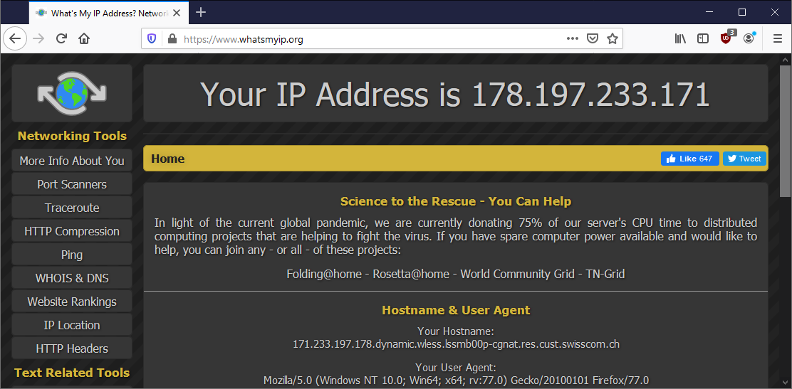
https://whatsmyip.org/
Wieso wird hier eine andere Adresse gezeigt?

Slide 4

Wieso habt Ihr NB zu Hause eine andere IP?
Die IP-Adresse …
ist eine logische Adresse,
hängt ab vom verbundenen Netzwerk,
wird zugewiesen (kann also ändern).
Die gleiche Strasse (lokale IP-Adresse) kann in mehreren Städten vorkommen.
Geschäftsadresse
Hans Hauswart
Kirchenfeldstrasse 25
3005 Bern
Privatadresse
Hans Hauswart
Kirchenfeldstrasse 6
3250 Lyss

Slide 5
Server und Client
Client der Kunde/die Kundin → Computer, der etwas will
Server der Diener/die Dienerin → Computer, der etwas hat, was andere brauchen → akzeptiert Verbindungen von Clients
to serve (be-)dienen → Achtung: nicht «to surf»/«surfen»

Slide 6

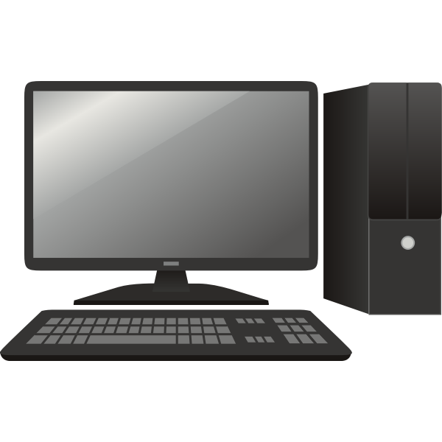
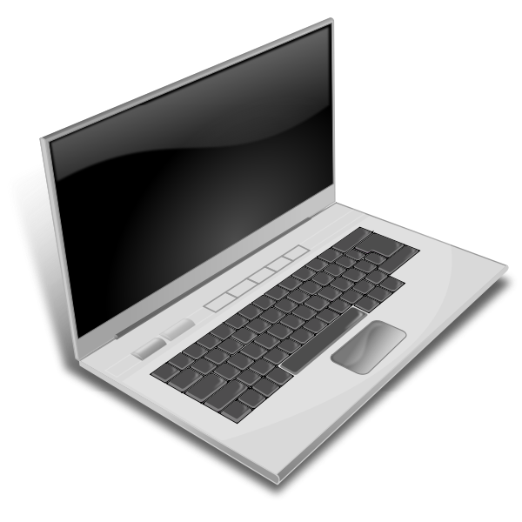
Server oder Client?
Notes:
Normalerweise ist natürlich das 1. Bild der Server, allerdings ist auch ein Server zeitweise «Client», da er ebenfalls Dinge aus dem Netzwerk braucht (Updates, aktuelle Zeit, er schickt E-Mails, …)
Auch ein PC/Notebook kann Server sein, wenn die entsprechende Software installiert ist
Server: https://freesvg.org/vector-illustration-of-computer-server-2u
Notebook: https://freesvg.org/vector-image-of-notebook
PC: https://freesvg.org/computer-system-1573730293

Slide 7
Host
Computer in einem Netzwerk
Allgemein für «Server» oder «Client»
Hostname → Der Name dieses Computers

Slide 8
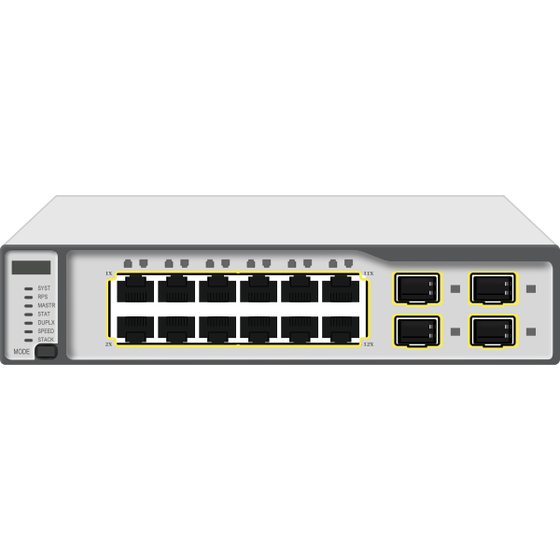
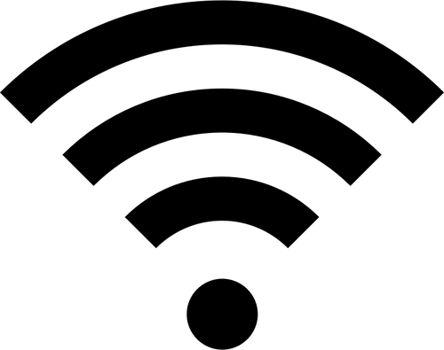
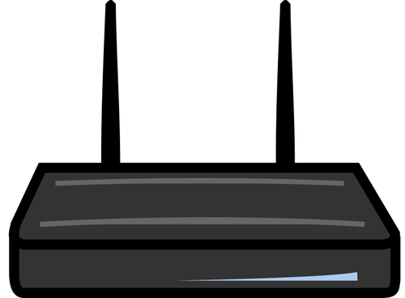
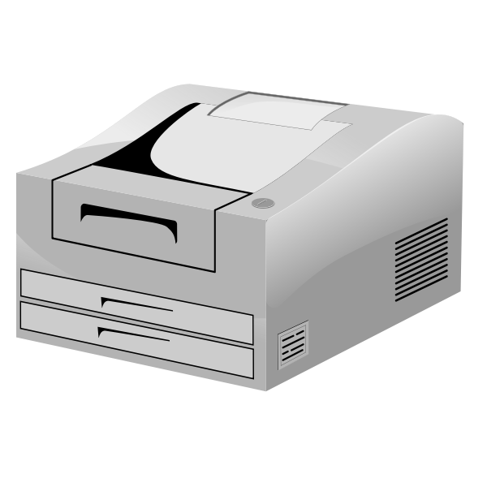
Netzwerk/Rechnernetz
Zusammenschluss mehrerer Computer
Computer kommunizieren über Protokolle miteinander
Server
Access Point
Switch
Clients
Drucker
Notes:
Switch: https://freesvg.org/gigabit-layer-switch-image
Drucker: https://freesvg.org/laser-printer-ln-vector-image
Access Point:
Wireless: https://freesvg.org/wireless

Slide 9
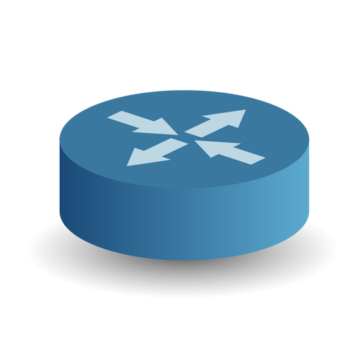
Internet
Server
Access Point
Switch
Clients
Drucker
Weltweiter Verbund von Rechnernetzen
Router
Router
Server
Switch
Access Point
Clients
Server
Switch
Access Point
Drucker
Clients
Drucker
Notes:
Router: https://freesvg.org/simple-router-for-computer-network-vector-illustration

Slide 10
Router
verbinden Netzwerke
haben mehrere Netzwerkkarten
brauchen 1 Adresse pro Netzwerk
haben normalerweise die Adresse 1
192.168.200.???
172.16.33.2
192.168.200.1
10.164.0.1
172.16.33.1
10.164.???.???
192.168.100.1
192.168.100.???
Notes:
Router haben meist die Adresse x.y.z.1 (natürlich nur, wenn die Netzwerkmask 255.255.255.0 ist, aber den Rest ignorieren wir im GYM1).
In einem Netzwerk können nicht mehrere Hosts die gleiche Adresse haben. Gibt es 2 Router im gleichen Netz, so hat nur einer die Adresse 1.

Slide 11
(IP-)Adressen
Netzwerk
Geräte-nummer
Postadressen
IP-Adressen
Haus-nummer
Bsp Dorfstrasse 25
Sind mehrere Häuser an derselben Strasse: → Strasse ist gleich → Nummer ist anders
Bsp 192.168.113.1
Sind mehrere Computer im gleichen Netzwerk: → vordere Teil ist gleich → hinterer Teil ist anders
Strasse
Notes:
Im IP-Netzwerk ist mit den beiden Strichen abgebildet, dass das Netzwerk verschieden gross sein kann:
Der obere Strich zeigt ein kleines Netzwerk (theoretisch 256 Hosts, korrekterweise aber nur 253: Adresse 0 ist Netzwerk-Adresse, 1 ist Router, 255 ist Broadcast-Adresse)
Der untere Strich zeigt ein grosses Netzwerk (256 * 256 = 65’536 Hosts)

Slide 12
Aufgabe auf nächste Woche
Zeichnen Sie Ihr Netzwerk zu Hause mit all den vorhandenen Geräten

